Slide 1


ISK, Risikoanalysen und Pol. Führungszeugnis
Pflichtumsetzungen und deren Hintergrund

Slide 2
Kriminalitätsstatistik 2020
Zahl der Misshandlung Schutzbefohlener stieg um zehn Prozent auf 4.918 polizeilich registrierte Fälle.
Kindesmissbrauch nahm demnach um 6,8 Prozent auf über 14.500 registrierte Fälle zu.
Um mehr als 50 Prozent wuchs die Zahl erfasster Fälle von Kinderpornografie auf 18.761 Fälle.
152 Kinder kamen gewaltsam zu Tode. Davon waren 79 vorsätzlich, 73 fahrlässig.
Die Dunkelziffer ist nicht zu ermessen.

Slide 3
Institutionelles Schutzkonzept
Reaktion auf vergangene Taten und Geschehnisse.
Seit 2012 im Bundeskinderschutzgesetz verankert.
Durch die Präventionsordnung des Bistums Aachen verstärkt und noch explizierter erwähnt.
Wozu dient ein ISK?
  Regelt den Verfahrensablauf bei Verdachtsfällen
  Festigt ein gemeinsames Fundament
  Fordert und fördert die Wahrnehmung für die Thematik
  Transparenzgedanke
Seit einigen Jahren Möglichkeit des sog. „Mantelkonzepts“

Slide 4
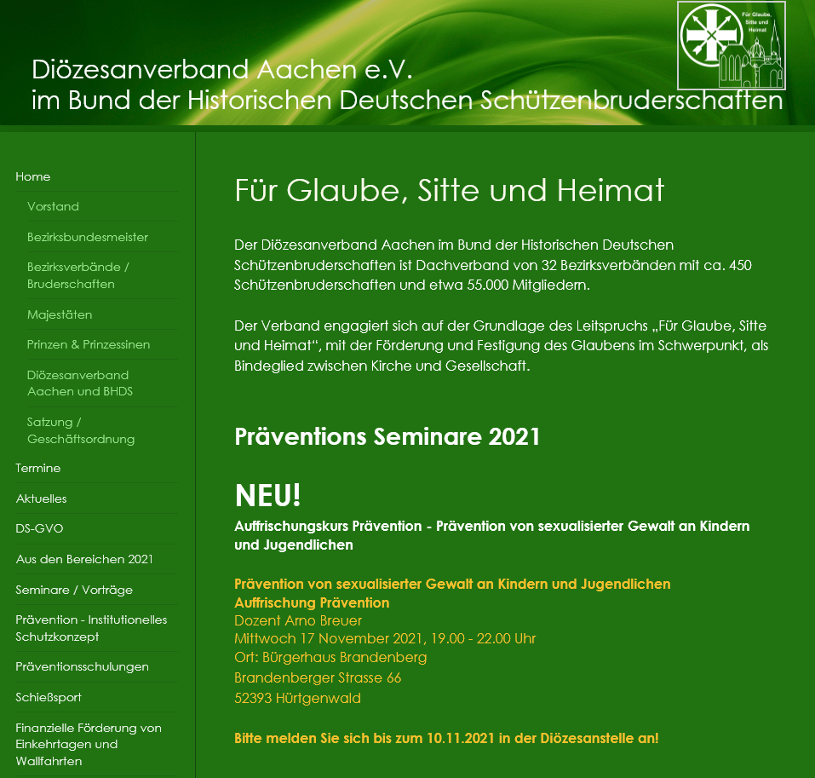
Verfahrensablauf
www.bhds-aachen.de
Prävention – Institutionelles Schutzkonzept

Slide 5
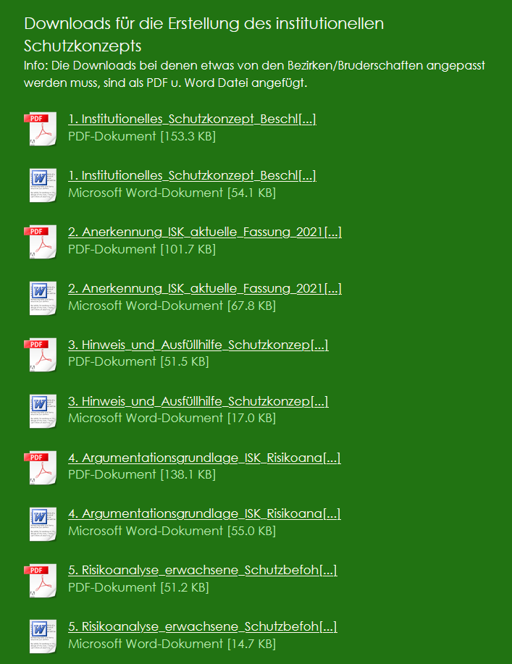
Verfahrensablauf
Wir brauchen ausschließlich das Dokument
„Anerkennung_ISK_aktuelle Fassung_2021“
zurück!

Slide 6
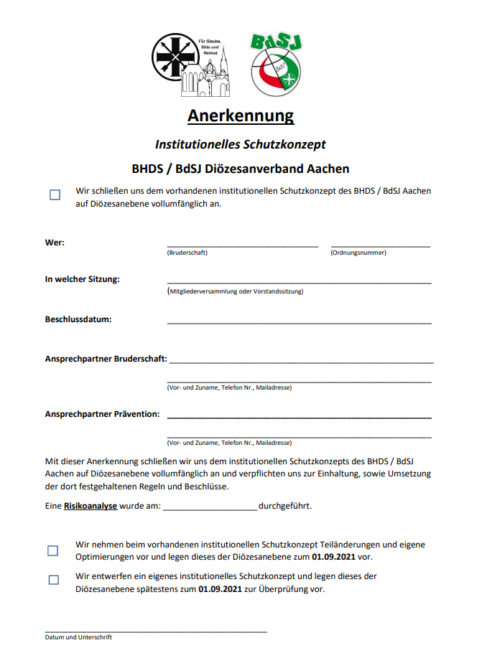
ISK Anerkennung
Wir brauchen
  Eine/n Ansprechpartner*in der Bruderschaft
  Eine/n Ansprechpartner*in für den Bereich Prävention
  Ein Gremium und Beschlussdatum
  Ein Datum der Risikoanalyse
  Ein „Häkchen“ an der richtigen Stelle

Slide 7
Risikoanalysen
Leitfrage: Wie gut sind wir im Präventionsbereich aufgestellt? Wo gibt es Verbesserungspotenzial?
Soll den derzeitigen „IST-Zustand“ erheben.
Es gibt 2 verschiedene Versionen.
  Analyse für aktive Kinder- und Jugendarbeit (optional)
  Analyse bei Erwachsenenarbeit (muss immer gemacht werden

Slide 8
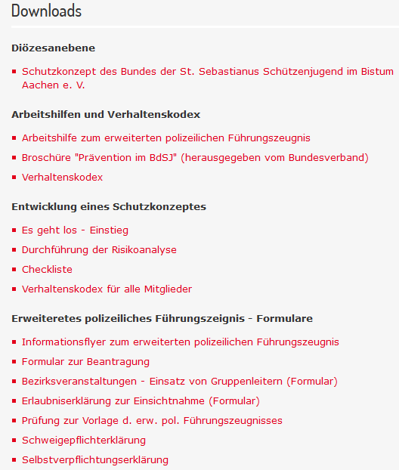
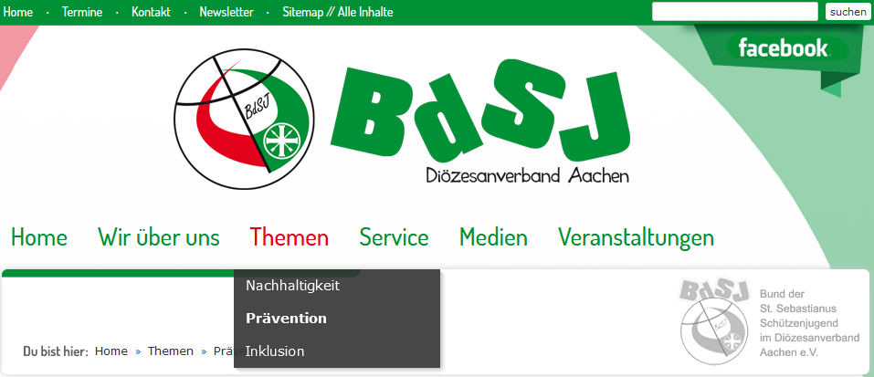
Erweitertes pol. Führungszeugnis
Pflichtumsetzung je nach Einsatzgebiet
Kostenfreie Beantragung fürs Ehrenamt
Arbeitshilfe auf www.bdsj-aachen.de

